Slide 1
Информатизация медико-генетической службы Республики Саха (Якутия)
Авторы: Сухомясова Айталина Лукична¹, Максимова Надежда Романовна¹, Николаева Ирина Аверьевна², Слепцов Архип Николаевич^{1,2}
¹ - Федеральное государственное автономное образовательное учреждение высшего образования «Северо-Восточный федеральный университет имени М.К. Аммосова», 677000, г. Якутск, ул. Белинского, д. 58
² – ГАУ РС(Я) «Республиканская больница №1-Национальный центр медицины», 677019, г. Якутск, ул. Сергеляхское шоссе, 4
e-mail: AitalinaS@yandex.ru
Финансирование: Работа частично выполнена в рамках Государственного задания Министерства науки и высшего образования Российской Федерации (FSRG-2024-0001)

Slide 2
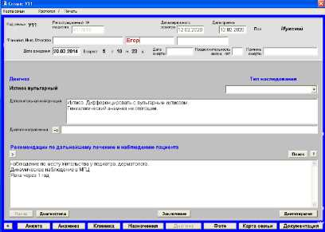
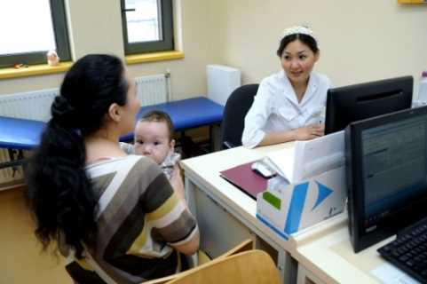
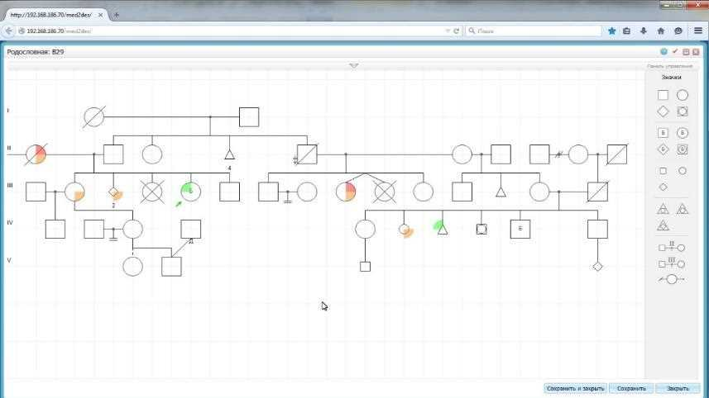
Потенциал использования информационных технологий диктует необходимость использования современной высокопроизводительной основы в повседневной деятельности. Важнейшим фактором, который позволяет развивать специализированные ИТ-решения в системе здравоохранения России, является эффективная государственная политика в обеспечении цифровизации, государственные программы [1].
С 1989 года в Республике Саха (Якутия) формируется база генетических данных
В 2001 г. внедрен автоматизированный «Регистр врожденной и наследственной патологии
Республики Саха (Якутия»
Создано > 30000 генетических карт с родословными
2023 -2025 год
Цель. Переход на современную цифровую платформу медико-генетического консультирования для сохранения и совершенствования Регистра врожденной и наследственной патологии.
Задачи. Внедрение информационной системы для медико-генетического консультирования и мониторинга; разработка и внедрение программы мониторинга врожденных пороков развития; повышение эффективности диагностики и профилактики врожденных и наследственных заболеваний.
Материал. Пациенты и семьи с врожденной и наследственной патологией.
Переход в облачную систему
1. Борисов И.В., Бондарь В.А., Кудинов Д.А., и др. Проблемы и перспективы ИТ в здравоохранении России: современные реалии. Медицина. 2022; 4; 10-30

Slide 3
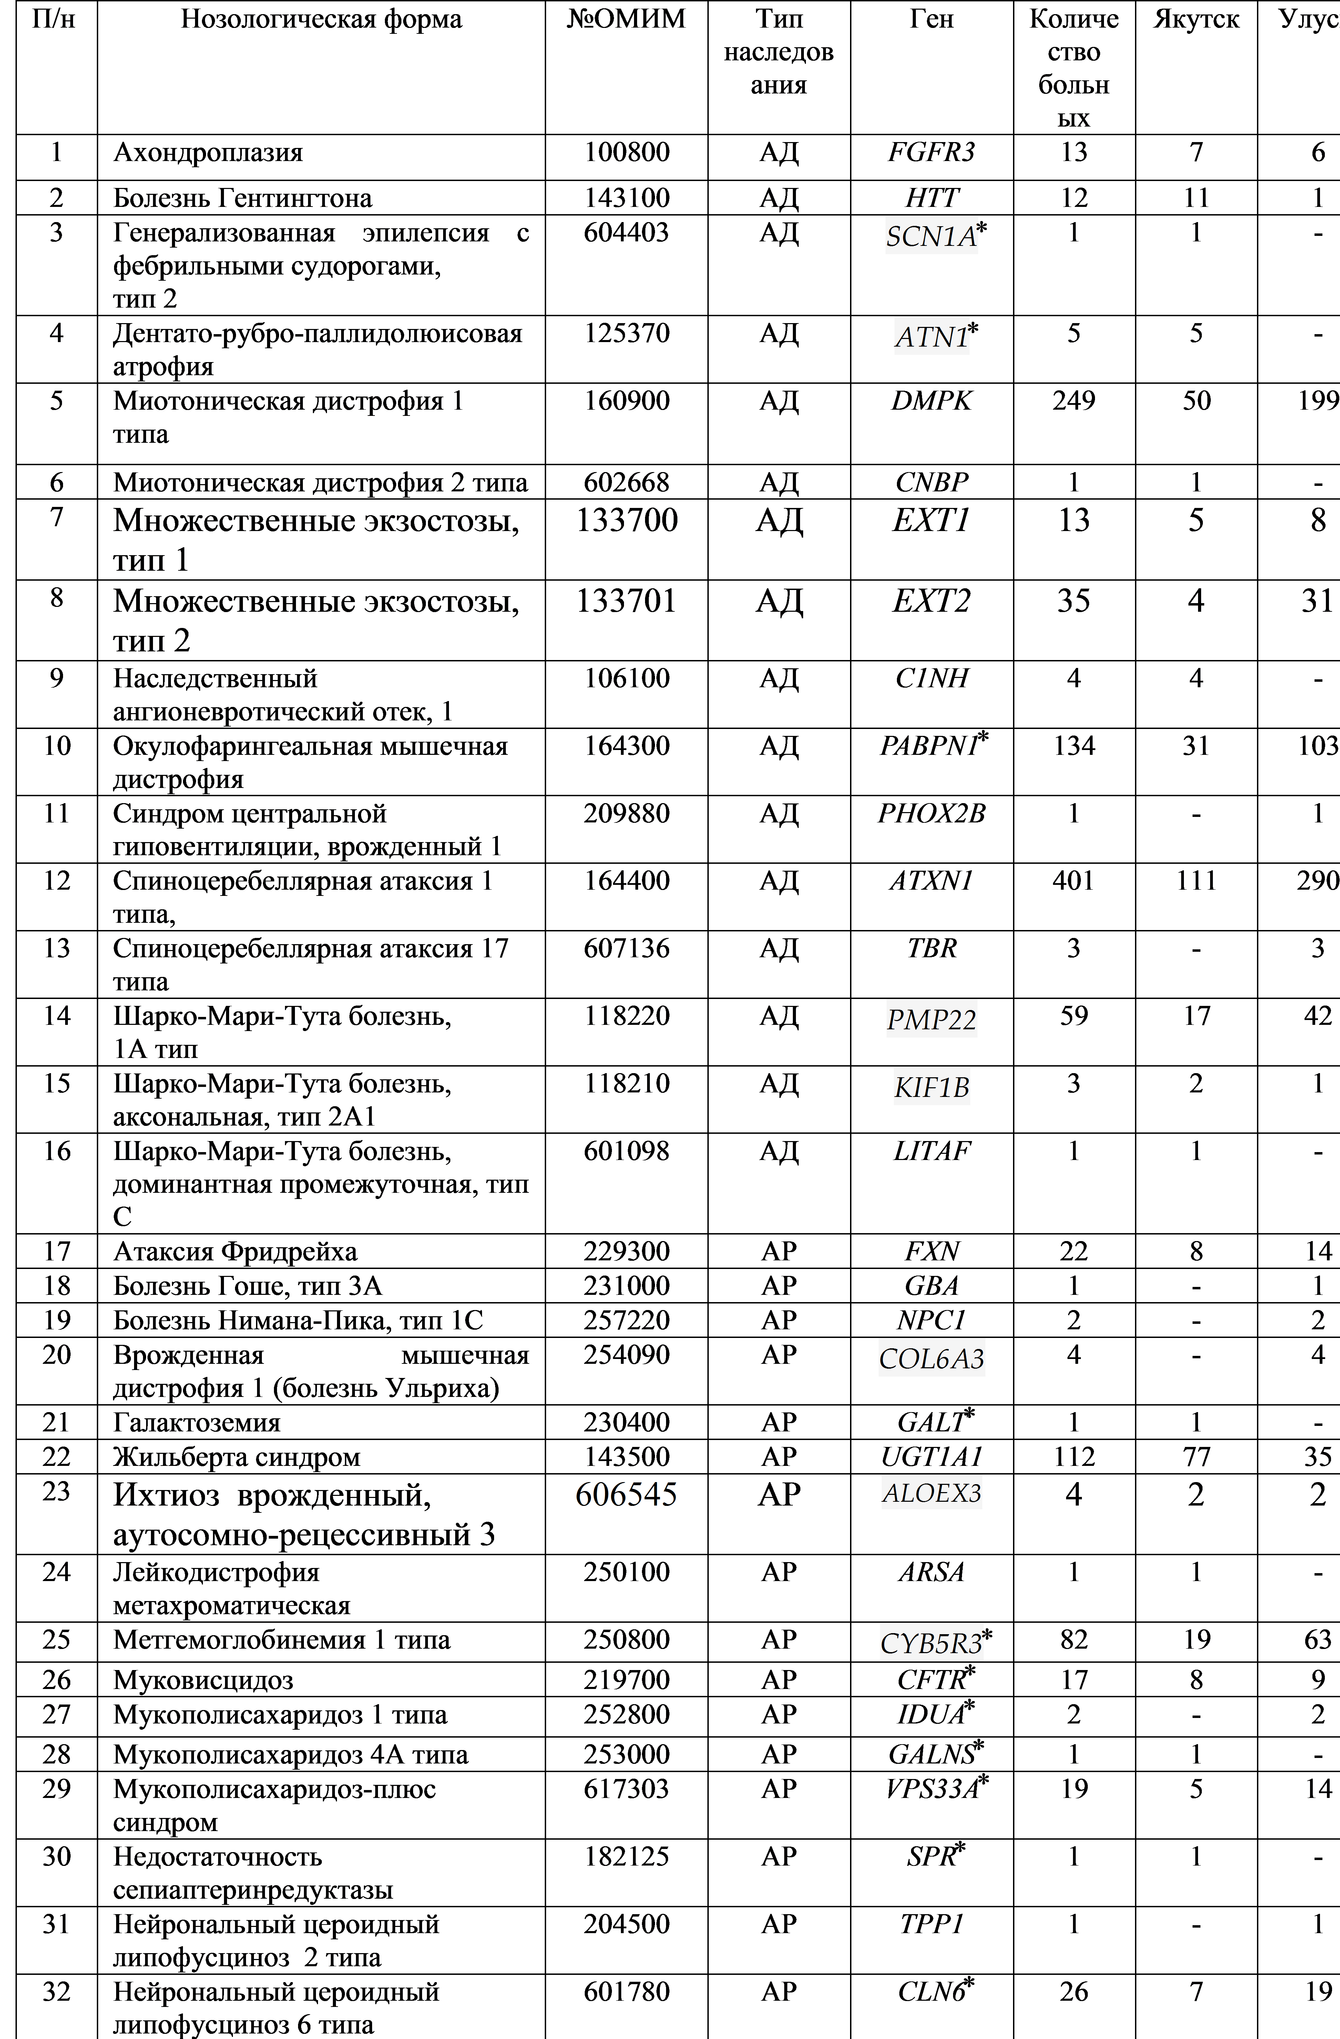
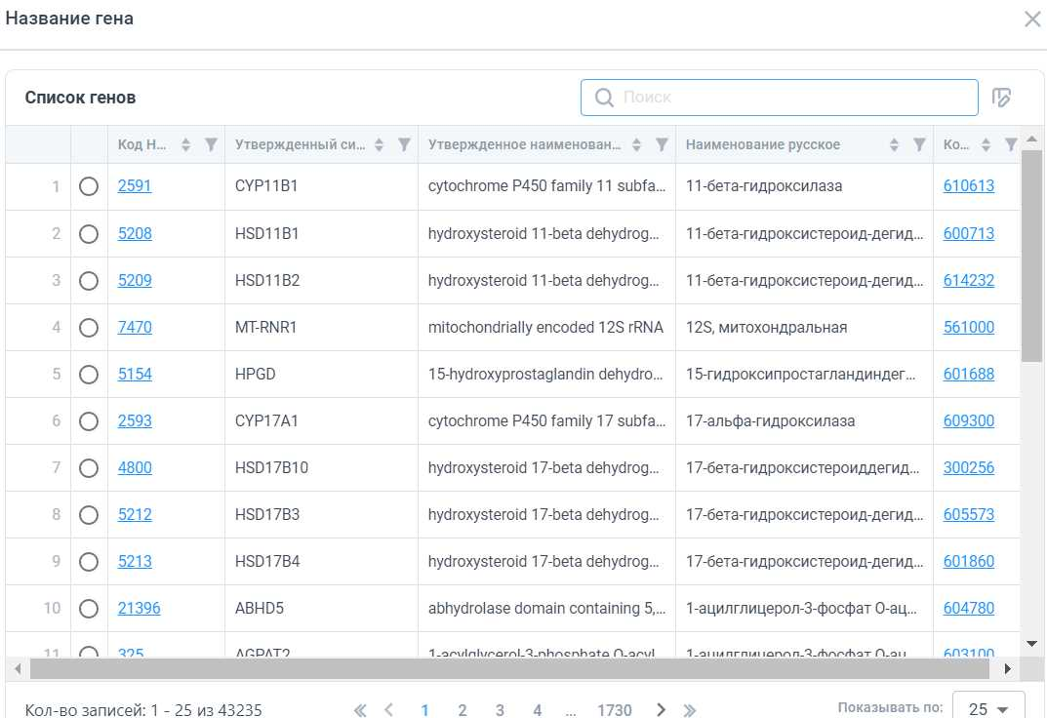
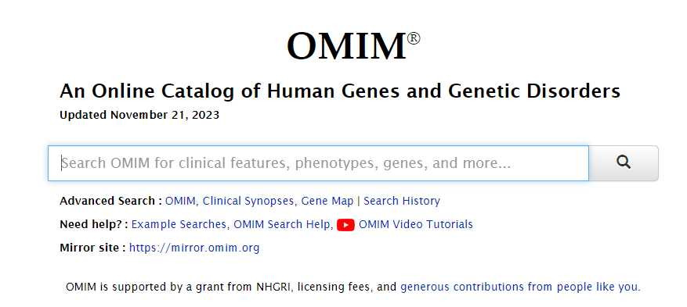
Результаты.
Внедрена информационная система в медико-генетической службе Республики Саха (Якутия).
Информационная система
«ГЕНОМ-ЭКСПЕРТ. КЛИНИКА»
2023 г.
Блок
«Мониторинг врожденных пороков развития»
2024 г.
Система обеспечивает возможность врачу-генетику вести электронную генетическую карту, формируя единую базу пациентов и их родственников (семей).
Возможно составлять родословную в процессе приема пациента/семьи, фиксировать и просматривать результаты проведенных генетических исследований, а также обеспечить информационно-аналитическую поддержку врача в вопросах постановки диагноза и дифференциальной диагностики наследственной патологии, выбора диагностических мероприятий, тактики лечения и генетическом прогнозе.
Этап постановки диагноза сочетает в себе функции автоматического поиска диагнозов и электронной библиотеки, включает около 9 000 карт генетических болезней, синдромов и пороков развития, большая часть которых зарегистрирована в международном каталоге OMIM.
База знаний основана на современных клинико-генетических каталогах, биомедицинских базах данных и классификаций в клинической генетике.
Модуль для мониторинга пороков развития позволяет проводить сбор и учет сведений о врожденных пороках развития и подготовку отчетной документации.
Отягощенные ВПР семьи имеются в родословных информационной системы «Геном-Эксперт. Клиника».
Мероприятие включено в государственную программу развития здравоохранения РС(Я)
Используется для реализации проектов в здравоохранении «Сохранение генофонда населения Якутии», «Современная генетика – решение настоящего и будущего»

Slide 4
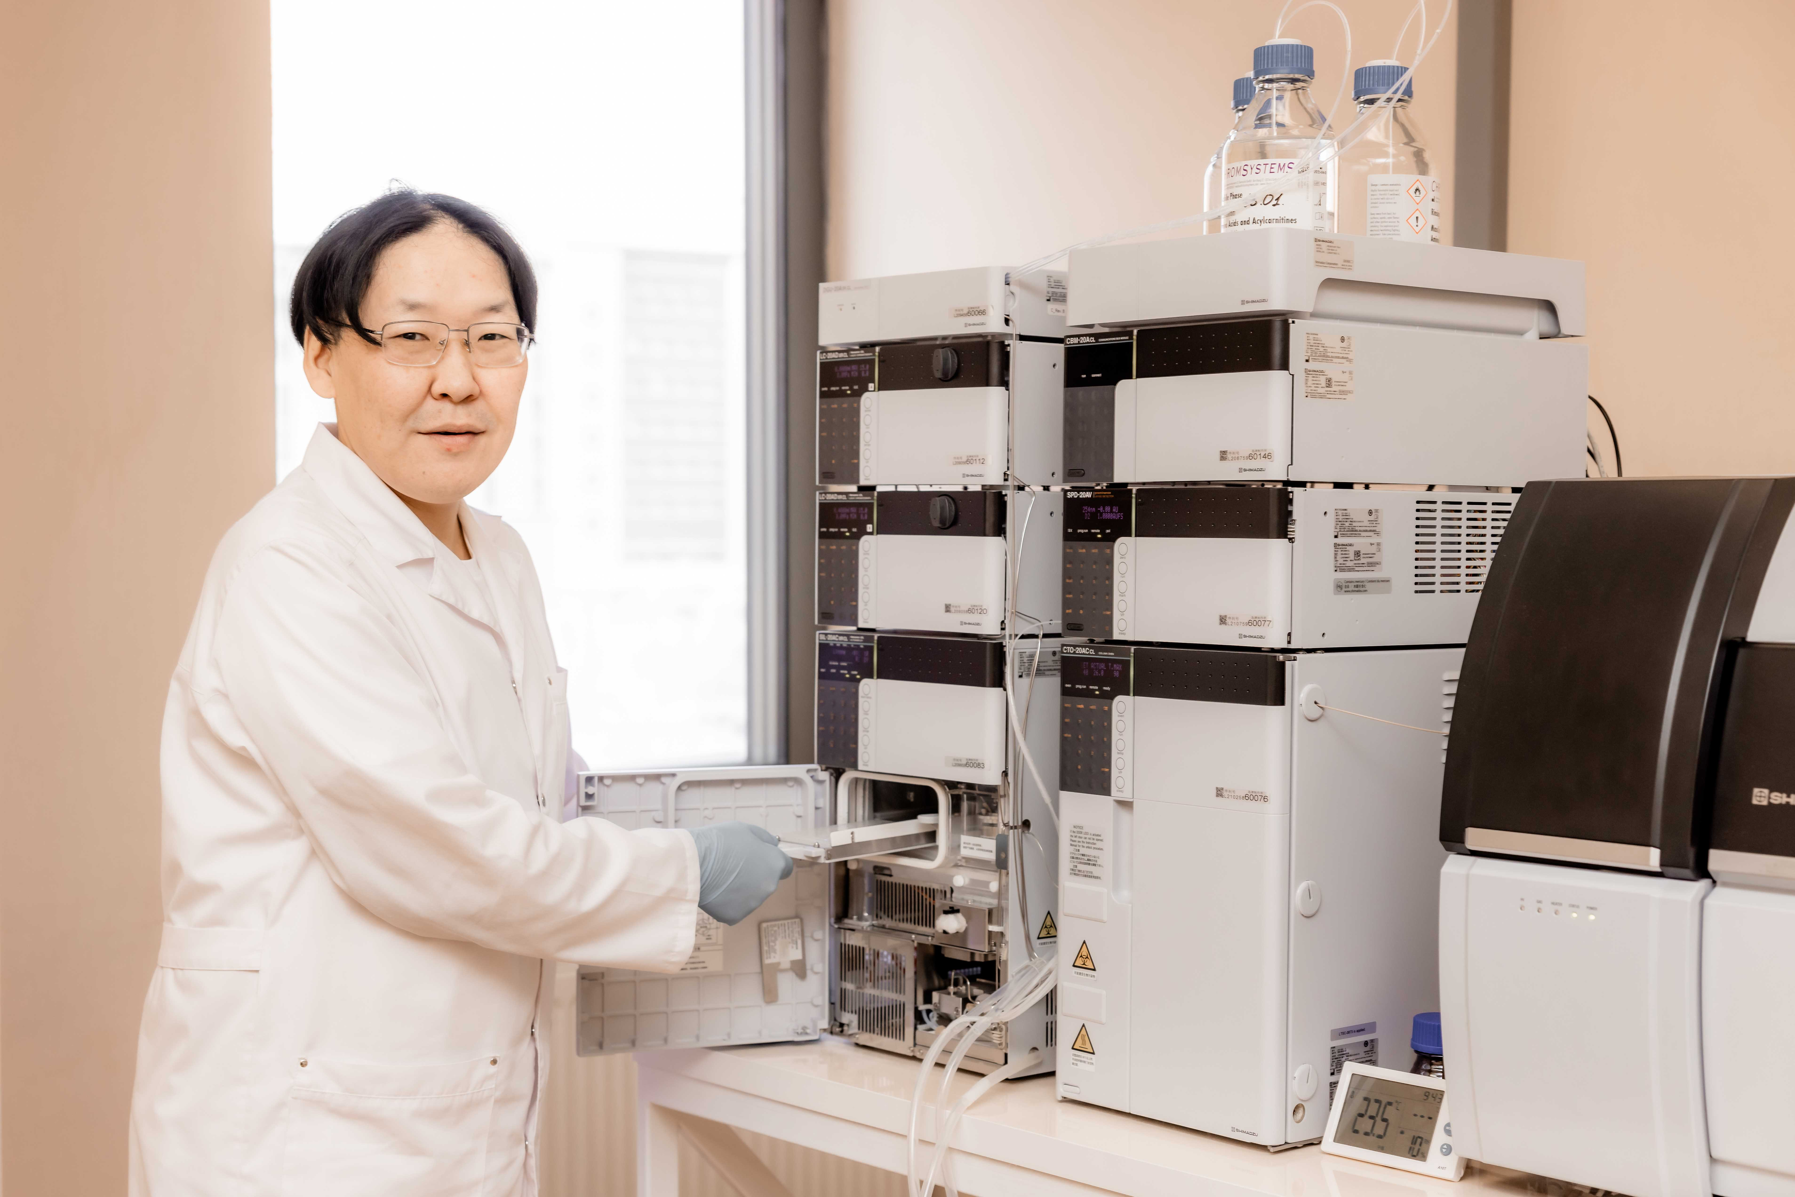
ИИНФОРМАТИЗАЦИЯ МЕДИКО-ГЕНЕТИЧЕСКОЙ СЛУЖБЫ
Медико-генетический центр
НИЛ «Молекулярная медицина и генетика человека» МИ СВФУ им. М.К.Аммосова
Семьи с уточненными наследственными заболеваниями
Пациенты и семьи с орфанными заболеваниями
«Республиканский генетический регистр наследственной и врожденной патологии» в РС(Я) с 2001г.
Информационная система
«ГЕНОМ-ЭКСПЕРТ. КЛИНИКА» с блоком МОНИТОРИНГ ВПР
Гетерозиготные носители,
семьи высокого риска
Мониторинг врожденных пороков развития
МОНИТОРИНГ ПАЦИЕНТОВ И СЕМЕЙ, МЕДИКО-ГЕНЕТИЧЕСКАЯ ПОМОЩЬ,
НАУЧНЫЕ ИССЛЕДОВАНИЯ ВРОЖДЕННОЙ И НАСЛЕДСТВЕННОЙ ПАТОЛОГИИ
Медико-генетическое консультирование проводится с применением современных цифровых технологий информационной системы с данными родословных, клиники, диагностики, включая весь международный каталог наследственных болезней и генов
Выводы.
Переход на современную цифровую платформу медико-генетического консультирования позволил сохранить и совершенствовать Регистр врожденной и наследственной патологии в РС(Я).
На основе данных информационной системы разрабатываются и реализуются диагностические и профилактические мероприятия, научные исследования с учетом региональных особенностей.
Необходима государственная поддержка для обеспечения возможности продолжения разработки и внедрения уникальных и перспективных программ и технологий.

